Slide 1
찬양
현대교회 유치부

Slide 2
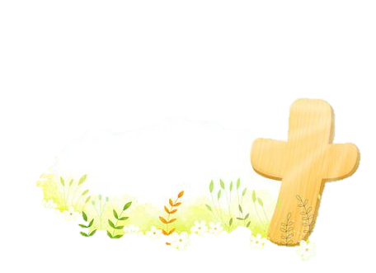
예배드려요
예쁜 마음 담아서 정성으로 드려요
귀 쫑긋 세우고
말씀 듣고 쑥쑥 ↑↑

Slide 3
예쁜 두 눈 꼭 감고 기도하며 아멘
사랑하는 아버지 우리 하나님
날마다 잊지 않고 기억할래요

Slide 4
4월 말씀암송
“예수께서 이르시되 나는 부활이요
생명이니 나를 믿는
자는 죽어도 살겠고”
- 요한복음 11장 25절 아멘 -

Slide 5
돈으로 못가요
돈으로 못가요 하나님 나라
힘으로도 못가요 하나님 나라

Slide 6
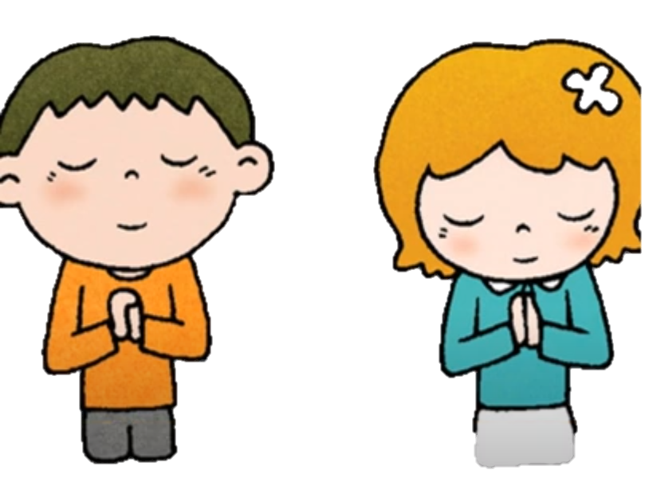
거듭나면 가는나라 하나님 나라
믿음으로 가는나라 하나님 나라

Slide 7
벼슬로도 못가요 하나님 나라
지식으로 못가요. 하나님 나라

Slide 8
거듭나면 가는나라 하나님 나라
믿음으로 가는나라 하나님 나라

Slide 9
어여뻐도 못가요 하나님 나라
맘 착해도 못가요 하나님 나라

Slide 10
거듭나면 가는나라 하나님 나라
믿음으로 가는나라 하나님 나라

Slide 11
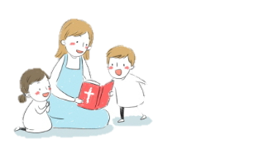
복음을 심었습니다
복음을 심었습니다 (어디?)
복음이 싹이 났네요 (정말?)
복음이 자랐습니다
30배 맺었습니다

Slide 12
사랑을 심었습니다 (어디?)
사랑이 싹이 났네요 (정말?)
사랑이 자랐습니다
60배 맺었습니다 (랄라라라)

Slide 13
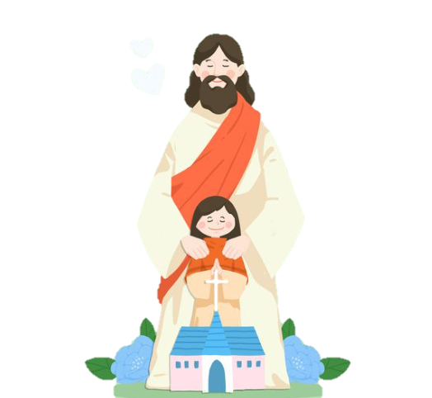
믿음을 심었습니다 (어디?)
믿음이 싹이 났네요 (맘속에)
믿음이 자랐습니다
100배 맺었습니다 (라라라라)

Slide 14
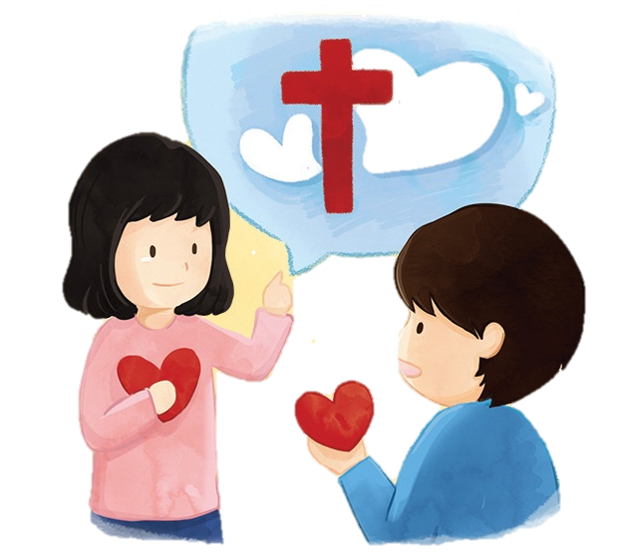
복음을 심었습니다 (어디?)
복음이 싹이 났네요 (맘속에)
복음이 자랐습니다 (사랑해)
100배 맺었습니다

Slide 15
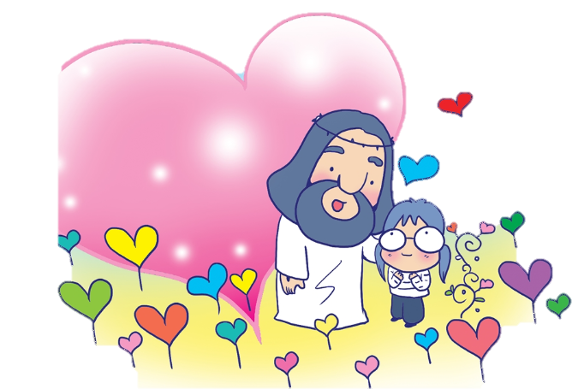
사랑이 자랐습니다
100배 맺었습니다

Slide 16
셀수 없어요
하나 둘 셋 넷 다섯
셀 수 없는 예수님 사랑

Slide 17
여섯 일곱 여덟 아홉 열
셀 수 없는 예수님 능력

Slide 18
가난하고 외로운 사람에게
찾아가서 돌봐 주시고

Slide 19
병들고 아픈 사람에게
찾아가서 고쳐주시는

Slide 20
하나 둘 셋 넷 다섯
셀 수 없는 예수님 사랑

Slide 21
여섯 일곱 여덟 아홉 열
셀 수 없는 예수님 능력

Slide 22
주께서 바라보시는 사람
주께서 바라보시는 사람
그 마음이 주를 향한 사람
어떠한 상황에도 주를 바라보네

Slide 23
주께서 바라보시는 사람
마음이 깨끗한 사람
죄 앞에 용기내어 주께 회개하네

Slide 24
주께서 바라보시는 사람
마음으로 주를 높이는 사람
모든 삶 속에서 왕 되신 주를 경배해
내가 그 사람 되길 원하네

Slide 25
주께서 바라보시는 사람
마음으로 주를 높이는 사람
모든 삶 속에서 왕 되신 주를 경배해
내가 바로 그 사람 되길 원하네

Slide 26
예배

Slide 27
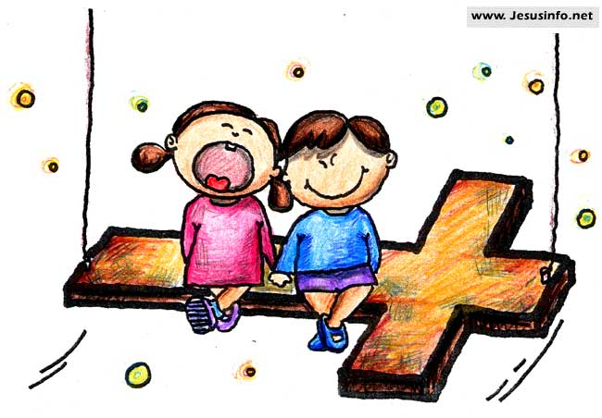
1.초로로로로로로롱
빛나는 눈으로
두근두근두근두근
설레는 맘으로

Slide 28
하나님께 예배드립니다
기쁘게 받아주세요

Slide 29
2, 또로로로로로로롱
맑은 샘물처럼
반짝반짝반짝반짝
밝은 해님처럼

Slide 30
소중하게 쓰임 받을래요
기쁘게 받아주세요

Slide 31
사도신경
전능하사 천지를 만드신
하나님 아버지를 내가 믿사오며,
그 외아들 우리 주
예수 그리스도를 믿사오니,

Slide 32
사도신경
이는 성령으로 잉태하사
동정녀 마리아에게 나시고,
본디오 빌라도에게 고난을 받으사,
십자가에 못박혀 죽으시고,
장사한 지 사흘 만에 죽은 자
가운데서 다시 살아나시며,

Slide 33
사도신경
하늘에 오르사,
전능하신 하나님 우편에 앉아
계시다가, 저리로서 산 자와
죽은 자를 심판하러 오시리라.

Slide 34
사도신경
성령을 믿사오며, 거룩한 공회와,
성도가 서로 교통하는 것과,
죄를 사하여 주시는 것과,
몸이 다시 사는 것과,
영원히 사는 것을 믿사옵나이다.
아멘

Slide 35
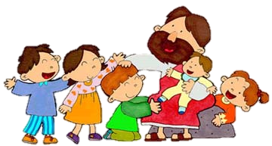
손 손 손 예쁜 손은 어떤 어떤 손일까?
손 손 손 예쁜 손은 어떤 어떤 손일까? 하나님께 두 손모아 기도하는 손 친구에게 맛있는것 나눠주는 손

Slide 36
입 입 입 예쁜 입은 어떤 어떤 입일까? 입 입 입 예쁜 입은 어떤 어떤 입일까? 하나님께 기쁘게 찬양하는 입 울고있는 친구를 달래주는 입

Slide 37
발 발 발 예쁜 발은 어떤 어떤 발일까? 발 발 발 예쁜 발은 어떤 어떤 발일까? 하나님께 예배하러 교회가는 발 믿음 없는 친구를 전도하는 발

Slide 38
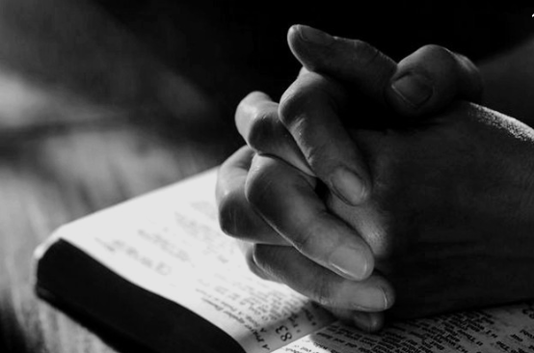
대표기도

Slide 39
말씀속으로
좋아 좋아 좋아 좋아 하나님 말씀
신나 신나 신나 신나 말씀 듣는 것
하나님 말씀 들려주세요
말씀 속으로 슝~! 말씀 속으로 슝~~!

Slide 40
말씀

Slide 41
헌금 시간

Slide 42
동전 하나 동전 둘
칠일 동안 모아서
하나님께 드려요
기쁨으로 드려요

Slide 43
먹고 싶고 갖고 싶은
욕심도 있지만
예쁜 마음 정성모아
하나님께 드려요

Slide 44
헌금 기도

Slide 45
광고

Slide 46
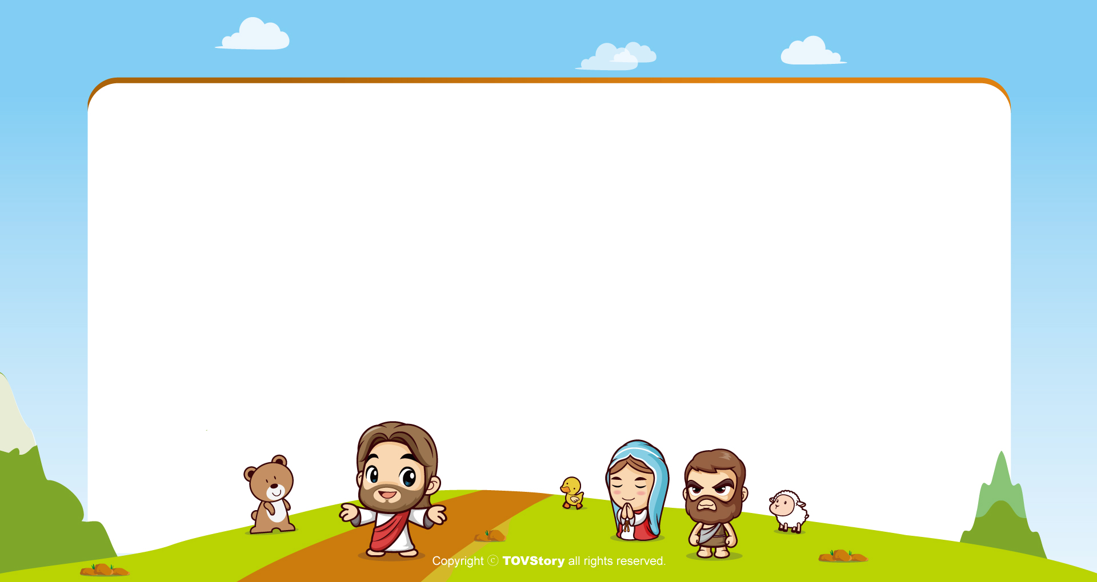
주기도문
하늘에 계신 우리 아버지여,
이름이 거룩히 여김을 받으시오며,
나라가 임하시오며,
뜻이 하늘에서 이루어진 것같이
땅에서도 이루어 지이다.

Slide 47
주기도문
오늘 우리에게 일용할 양식을 주시옵고,
우리가 우리에게 죄 지은 자를
사하여 준 것같이
우리 죄를 사하여 주시옵고,

Slide 48
주기도문
우리를 시험에 들게 하지 마시옵고,
다만 악에서 구하시옵소서.
나라와 권세와 영광이 아버지께
영원히 있사옵나이다.
아멘.

Slide 49
감사합니다.

